Slide 1
MARAVILLAS DEL MUNDO
Expositor: Katherine liseth Viviano Huamán
Prosefor: victor Espinoza
Horario: martes,jueves de 8 am a 10 am

Slide 2
Tabla de contenido
Machu Picchu
Muralla china
Taj mahal
El Cristo redentor
El coliseo romano
Templo de kukulcan
Ciudad de Petra

Slide 3
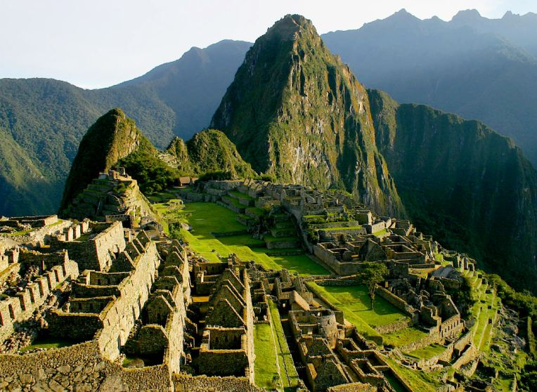
MACHU PICHU
Machu Picchu (del quechua sureño machu picchu, "Montaña Vieja") es el nombre contemporáneo que se da a una llaqta (antiguo poblado andino inca) de piedra construida principalmente a mediados del siglo XV en el promontorio rocoso que une las montañas Machu Picchu y Huayna Picchu en la vertiente oriental de los Andes Centrales, al sur del Perú. Su nombre original habría sido Picchu o Picho.
Según documentos de mediados del siglo XVI, Machu Picchu habría sido una de las residencias de descanso de Pachacútec (primer emperador inca, 1438-1470).

Slide 4
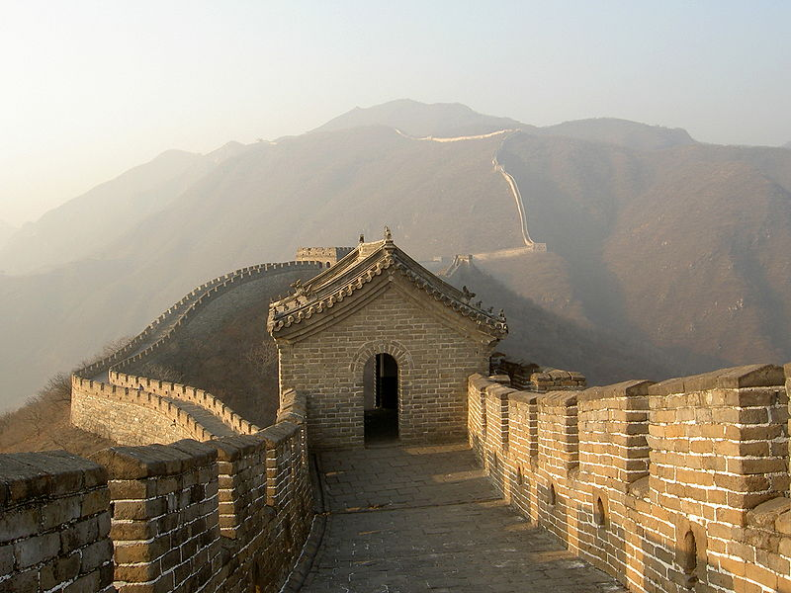
Muralla china
La muralla fue nombrada Patrimonio de la Humanidad por la Unesco en el año 1987. Gran parte de la Gran Muralla tiene fama de ser el mayor cementerio del mundo. Aproximadamente 10 millones de trabajadores murieron durante la construcción. No se les enterró en el muro en sí, sino en sus inmediaciones.

Slide 5
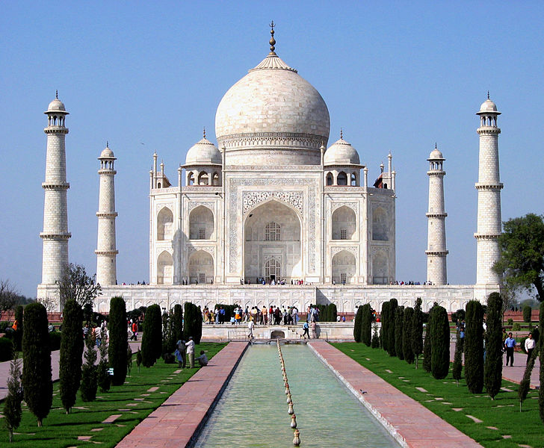
Taj mahal
es un complejo de edificios construido entre 1631 y 1654 en la ciudad de Agra, estado de Uttar Pradesh, India, a orillas del Yamuna, por el emperador musulmán Shah Jahan de la dinastía mogol. El imponente conjunto se erigió en honor de su esposa favorita, Arjumand Bano Begum más conocida como Mumtaz Mahal quien murió dando a luz a su 14ª hija, y se estima que la construcción necesitó el esfuerzo de unos 20.000 obreros.

Slide 6
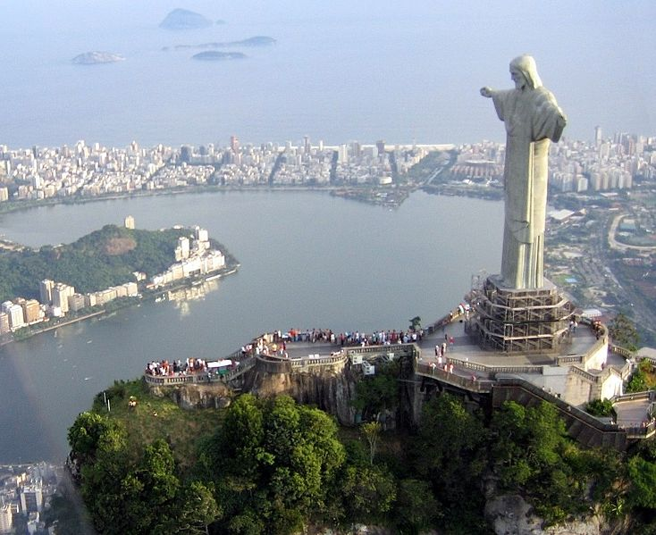
El cristo redentor
La estatua Cristo Redentor o Cristo de Corcovado es una imagen de 30 metros de Jesús de Nazaret mirando con los brazos abiertos la ciudad y puerto de Río de Janeiro, en Brasil. Está situada a 709 metros sobre el nivel del mar en el Parque Nacional de la Tijuca, en la cima del cerro del Corcovado. Fue inaugurado el 12 de octubre de 1931, después de aproximadamente cinco años de obras.

Slide 7
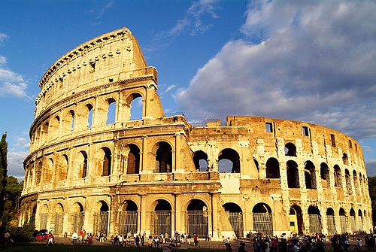
El coliseo romano
El Coliseo Romano es un anfiteatro de la época del Imperio romano, construido en el siglo I en el centro de la ciudad de Roma. Originalmente era denominado Anfiteatro Flavio (Amphitheatrum Flavium), en honor a la Dinastía Flavia de emperadores que lo construyó, y pasó a ser llamado Colosseum por una gran estatua ubicada junto a él, el Coloso de Nerón, no conservada actualmente. Por sus características arquitectónicas, estado de conservación e historia, el Coliseo es uno de los monumentos más famosos de la antigüedad clásica. Fue declarado Patrimonio de la Humanidad en 1980 por la Unesco.

Slide 8
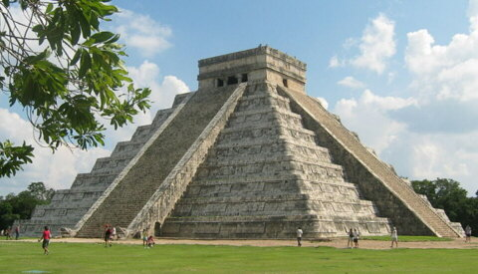
El templo de kulkukan
El Templo de Kukulkán o Pirámide de Kukulkán, es conocido también por el nombre «El Castillo», término que utilizaron los españoles en el siglo XVI, buscando alguna similitud arquitectónica conocida en el continente europeo. El actual templo fue construido en el siglo XII d. C., por los mayas itzáes en la antigua ciudad de Chichén Itzá, fundada originalmente por ese mismo pueblo maya en el siglo VI d. C.1 en el territorio perteneciente al estado mexicano de Yucatán.

Slide 9
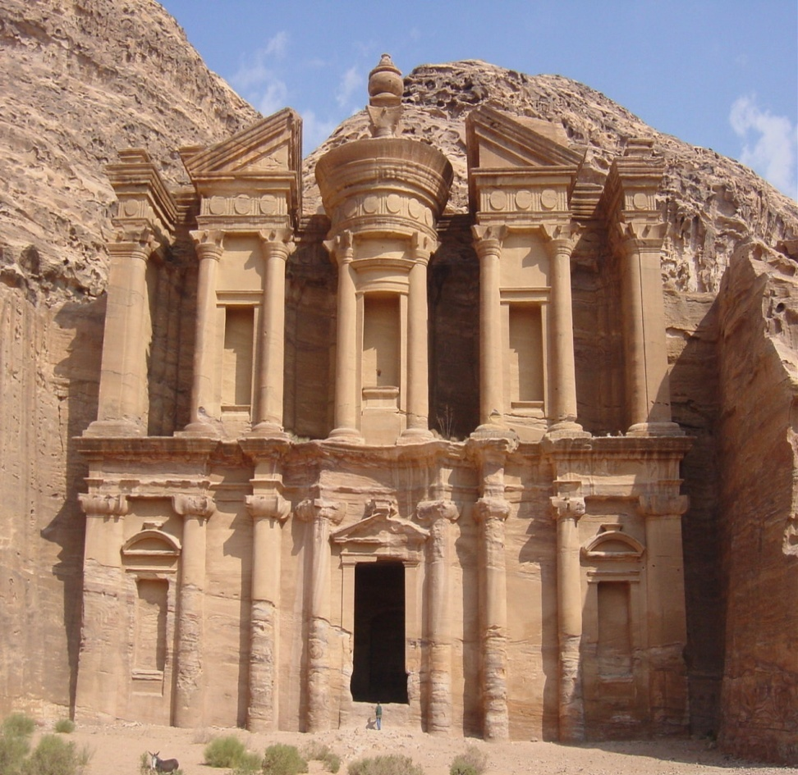
Ciudad de Petra
un importante enclave arqueológico en Jordania, y la capital del antiguo reino nabateo. El nombre de Petra proviene del griego πέτρα que significa piedra, y su nombre es perfectamente adecuado; no se trata de una ciudad construida con piedra, sino, literalmente, excavada y esculpida en la piedra.

